Slide 1
Развитие речи младших дошкольников через
МУНИЦИПАЛЬНОЕ БЮДЖЕТНОЕ ДОШКОЛЬНОЕ ОБРАЗОВАТЕЛЬНОЕ УЧРЕЖДЕНИЕ
«ДЕТСКИЙ САД КОМПЕНСИРУЮЩЕГО ВИДА №34» г. Орла
302043, г. Орел, ул. Автовокзальная д.32, тел. (4862) 72-20-16,E-mail det.sad_34@mail.ru
«Развитие речи детей младшего
дошкольного возраста посредством
познавательной деятельности»
Подготовила: Ефремова Ирина Сергеевна – воспитатель 1КК

Slide 2
«Язык, не есть что-нибудь прирожденное, И не дар, упавший с небес. Это плод долгих трудов человечества, Усваивая который, ребенок Овладевает огромным богатством».
К.Д. Ушинский

Slide 3
Актуальность
Речь неотделима от мира мыслей: в ней отражаются логика мышления ребенка, его умение осмысливать и выражать её. Поэтому, как ребенок умеет строить свое высказывание, можно судить об уровне его речевого развития.
Проблема развития речи у детей особенно актуальна в настоящее время, так как из жизни ребенка уходит речь. Дети много времени проводят перед телевизором, компьютером, некоторые дети порой загружены различными кружками. Взрослые отмахиваются от детских вопросов, редко выслушивают, не перебивая. Используют в общении с ребенком не всегда правильную речь. Книги, если и читают, то не обсуждают. А ведь ребенку крайне необходимо общение. Бедная речь ведет к агрессии, так как ребенок не всегда может выразить словами то, что он хочет сказать. Отсюда проблема словаря, проблема произношения, проблема выразительности речи.
Чем богаче и правильнее речь ребенка, тем шире его возможности познания окружающей действительности, тем содержательнее и полноценнее его отношения со взрослыми и сверстниками, тем выше гарантия успешного обучения его в дальнейшем.

Slide 4
Цель: развитие речи детей младшего дошкольного возраста посредством познавательной деятельности.
Задачи: - способствовать обогащению активного словаря детей через познавательную деятельность;
- обогащать эмоционально-чувственный опыт детей в процессе непосредственного общения с предметами, явлениями, людьми;
- формировать бережное отношение к окружающему миру, закреплять положительные эмоции, умение их проявлять и выражать;
- создать условия, способствующие выявлению и поддержанию интересов у детей, проявления самостоятельности в их познавательно-речевом развитии.

Slide 5
Образ мира младшего дошкольника
Основой мировосприятия трехлетнего ребенка является предметное содержание действительности, его мир - отдельные, конкретные, реальные предметы, объекты, явления. Ребенок познает мир по принципу: что вижу, с чем действую, то и познаю. Он смотрит на предметы, как бы с разных сторон; его интересуют их внешние (Что? Кто? Какой?) и внутренние характеристики (Для чего? Как?).
Дети четвёртого года жизни начинают устанавливать первые связи и зависимости (соотношение внешних и внутренних характеристик предмета), осознавать роль и значение предметов в жизни человека.
Для младшего дошкольника характерен повышенный интерес ко всему, что происходит вокруг. Благодаря познавательной активности ребенка происходит зарождение первичного образа мира, который состоит из 3 компонентов:
1. Познавательные процессы (восприятие, внимание, память, воображение, мышление);
2. Информация (опыт и достижения, накопленные человечеством на пути познания мира);
3. Отношение к миру (эмоциональная реакция на отдельные объекты, предметы, явления и события нашего мира).

Slide 6
Предметно-развивающая среда:
методическая литература;
картотеки стихотворений, поговорок и пословиц, загадок, потешек;
картотека утренней гимнастики, физкультминутки и т.д.;
картотеки прогулок, опытов, экспериментов;
игры: дидактические, сюжетно-ролевые, подвижные, математические;
атрибуты для театрализованной деятельности.
Учитывая, что у дошкольников преобладает наглядно – образное мышление, необходимо широко использовать наглядно – выставочный материал, игрушки, картины, натуральные предметы. А также специально организовывать ситуации, игры, которые способствуют повышению внимания, интереса к занятию и к речевой активности.

Slide 7
Методическая литература

Slide 8
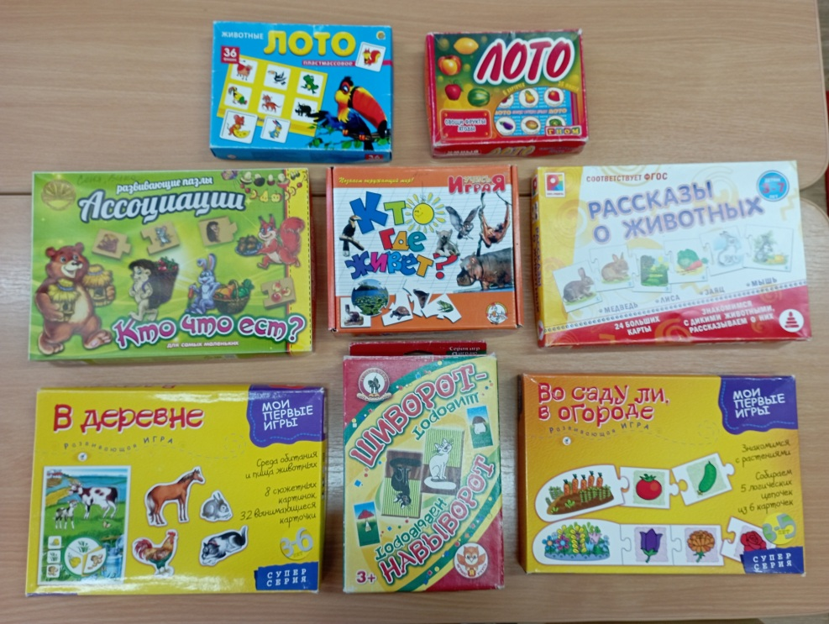
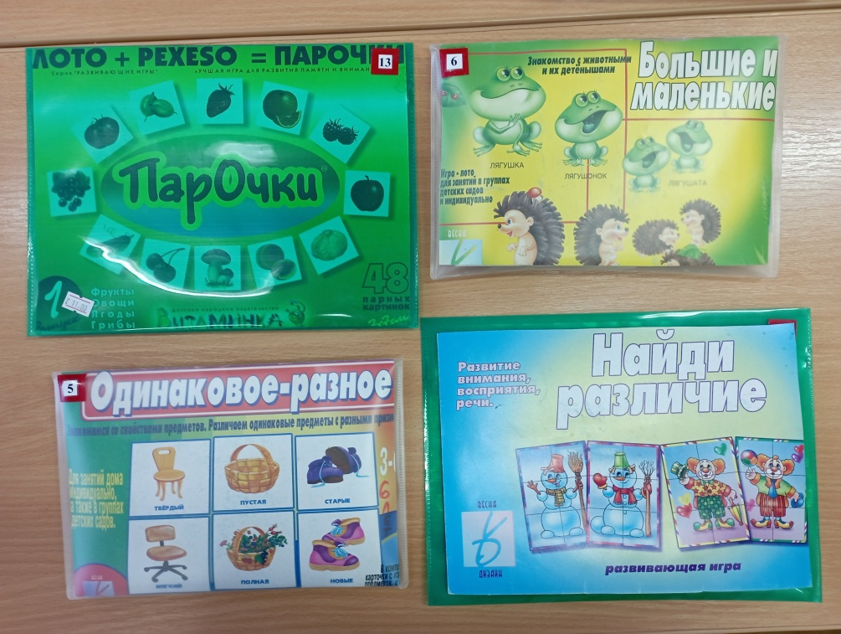
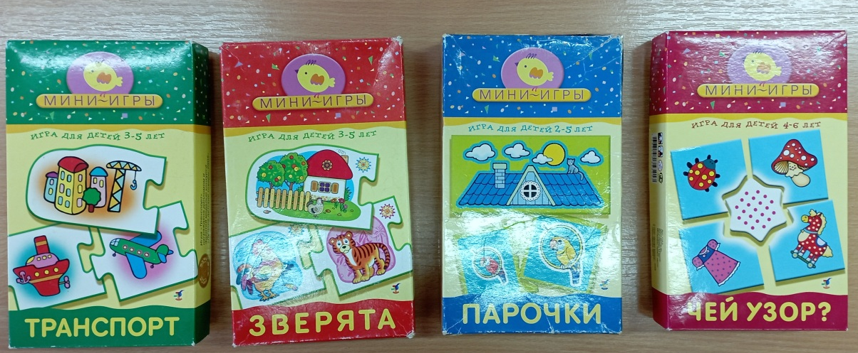
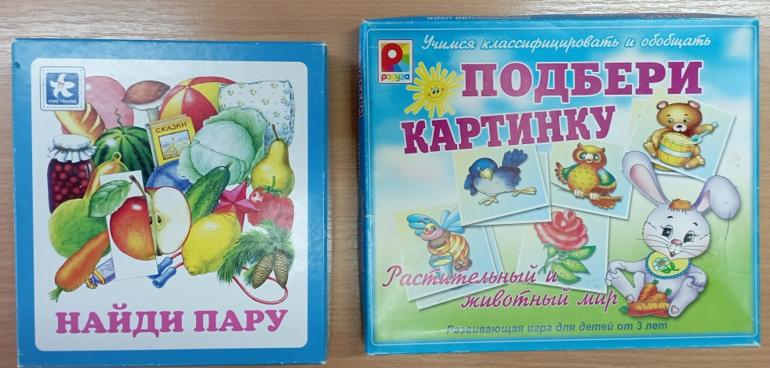
Дидактические игры

Slide 9
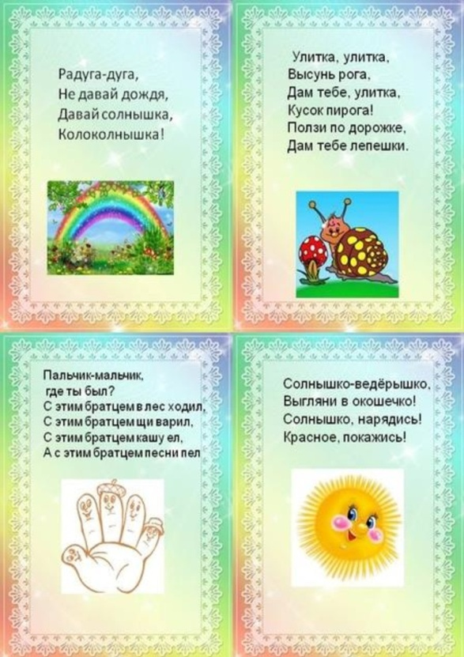
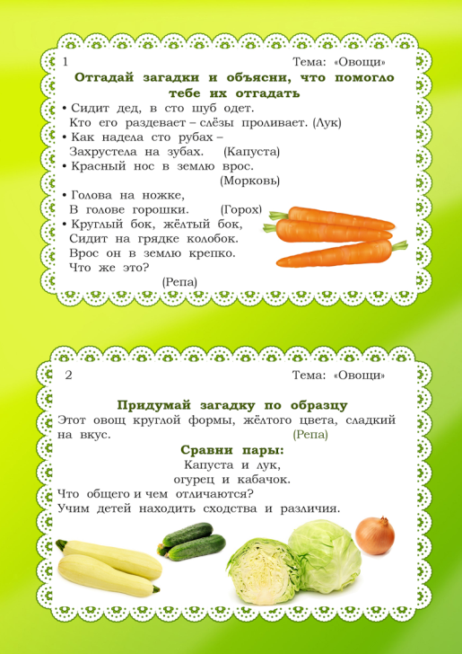
Картотеки
Картотека стихов для заучивания
Картотека потешек
Картотека загадок
Картотека игр с массажным шаром
Картотека физкультминуток

Slide 10
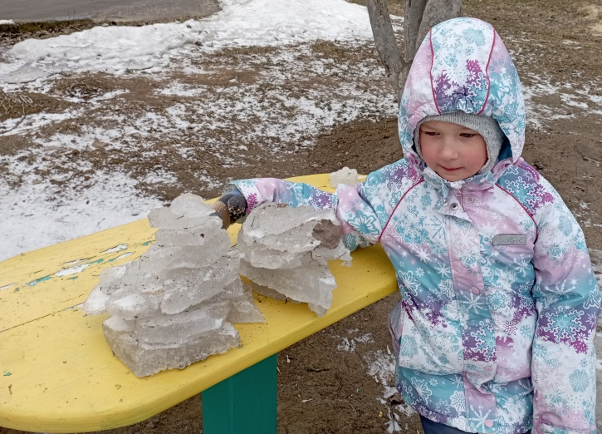
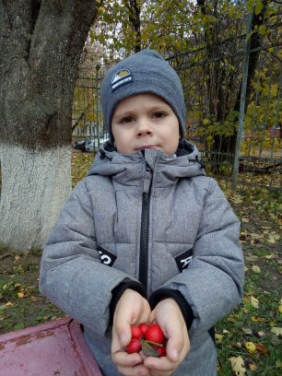
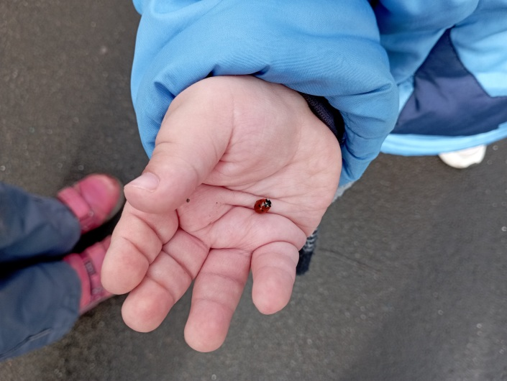
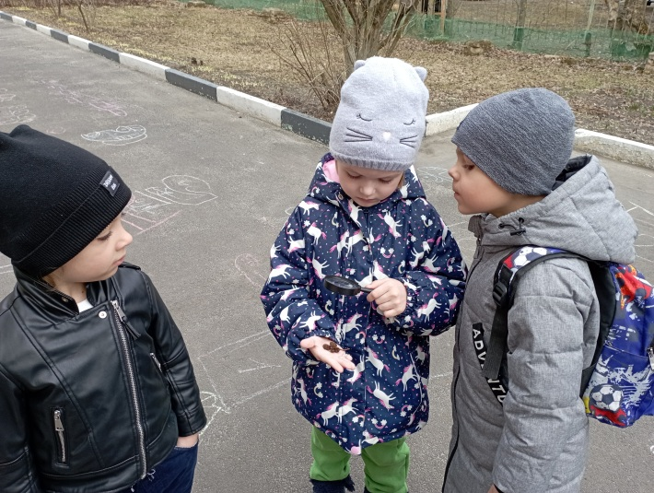
Речь неразрывно связана с познанием. Исследования Л.С. Выготского, Л.А.Венгера, А.Г. Запорожца показывают, что познавательный интерес формируется более успешно при активной познавательной деятельности. Он проявляется в стремлении узнавать новое, выяснять непонятное о качествах, свойствах предметов, явлений действительности, в желании понять их сущность, найти между ними имеющиеся отношения и связи.

Slide 11
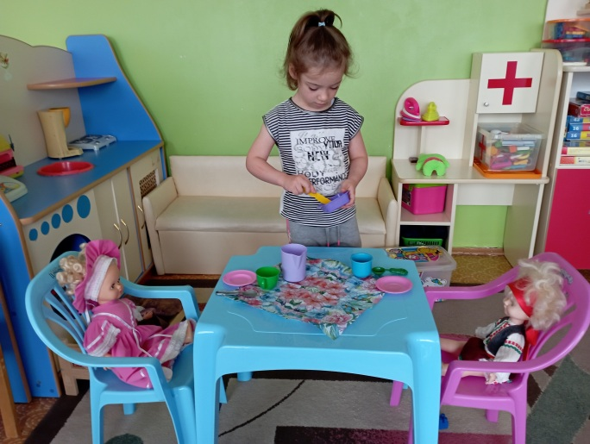
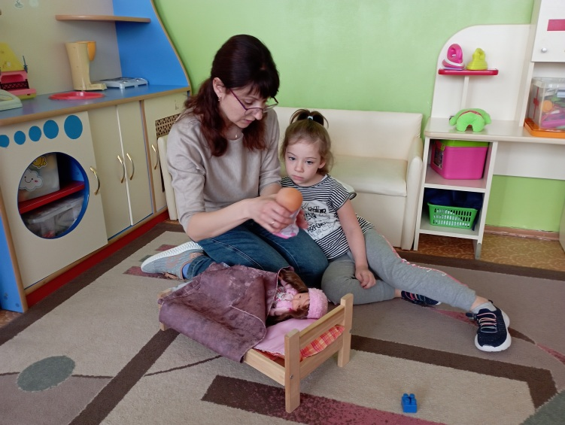
Развитие речи детей младшего дошкольного возраста посредством формирования целостной картины мира.
Ежедневно дети познают все новые и новые предметы, стремятся узнать не только их названия, но и черты сходства, задумываются над простейшими причинами наблюдаемых явлений. Дети учатся видеть, слушать, ощупывать и осязать, тем самым создаётся чувственная основа для слова.
Игра является основным видом деятельности дошкольников! Основным критерием подбора игр являются речевые возможности младших дошкольников и степень их участия в них.
Обучение сюжетно-ролевой игре следует начинать с простых действий: "Уложим куклу спать"; "Напоим куклу чаем". Сюжет игры подсказывает взрослый. Он является участником игр. Показывая, как надо играть, следует все действия обозначать словом. Если игра проводится впервые, то необходимо "проиграть" весь речевой сюжет на глазах у детей.
В процессе игровой деятельности, задавая вопросы ребёнку и побуждая фантазию, творчество детей мы заставляем его самостоятельно открывать окружающий мир и его закономерности, дети моделируют реальные и вымышленные ситуации в созданном ими мире.

Slide 12
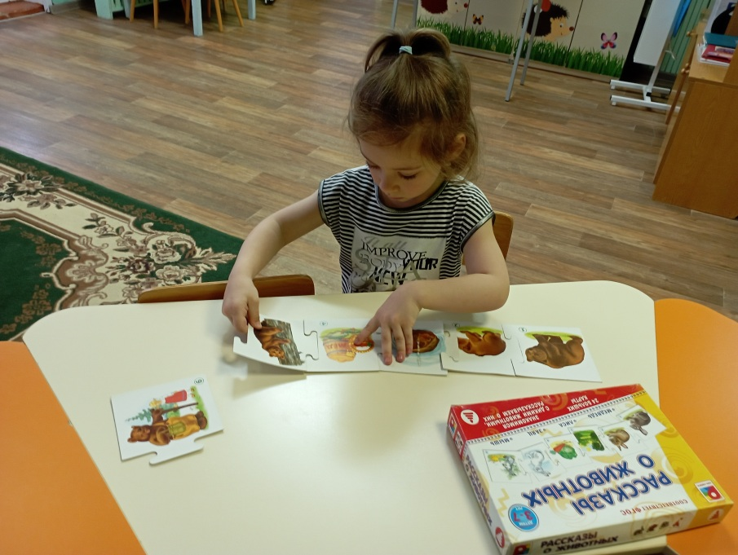
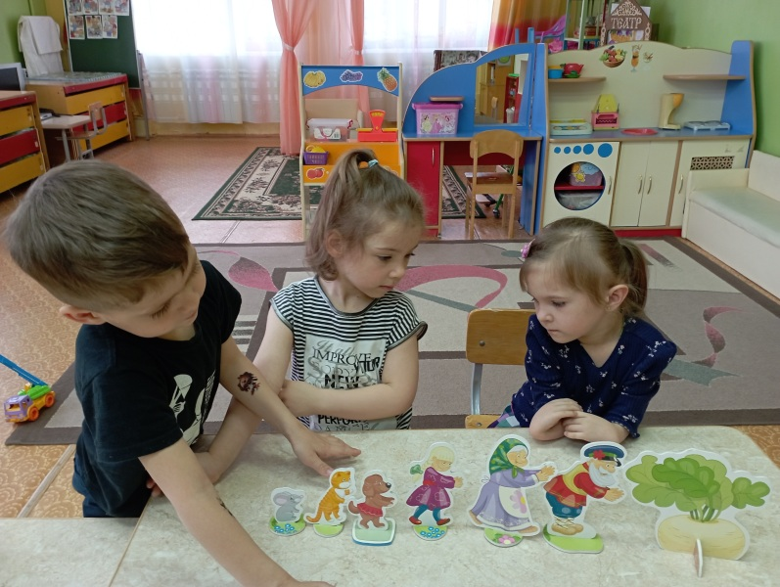
Главной задачей остается фиксация в слове основных свойств предметов и явлений окружающей действительности.
Описывая или рассказывая о каком – то предмете или явлении, педагог упражняет детей в согласовании слов в предложении.
У воспитанников совершенствуется умение образовывать (по образцу) однокоренные слова, образование прилагательных от существительных, образование множественного числа существительных и т.д. Для развития речи на данном этапе можно применять дидактические игры, театрализованную деятельность. По набору картинок с последовательно развивающимся действием ребенок учится описанию и составлению рассказа.
В дальнейшем накопленный словарь послужит детям базой для развития связной речи: описания предметов и явлений действительности, выделения их существенных и несущественных признаков, установления связи между явлениями и событиями в окружающем мире.

Slide 13
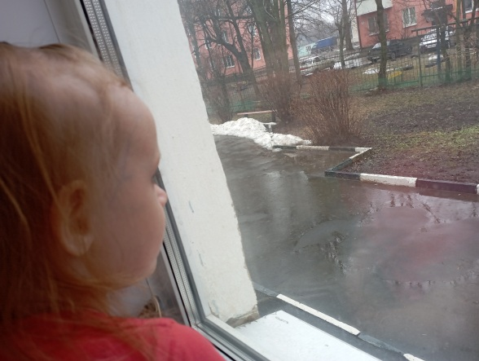
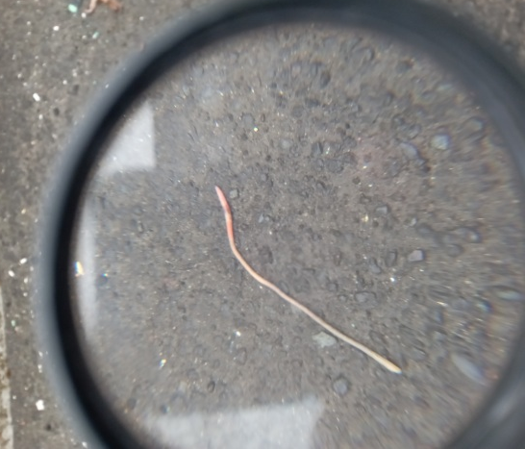
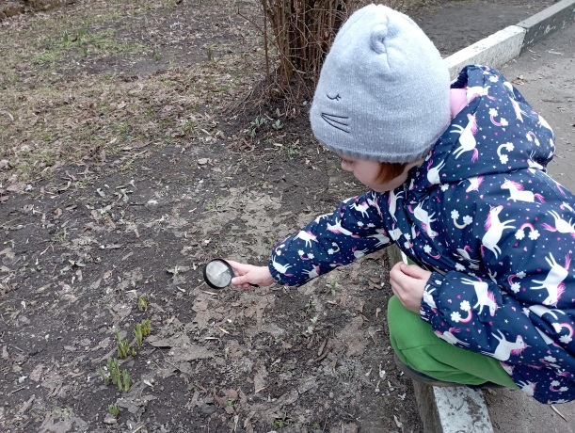
Наблюдение
Умение наблюдать вырабатываемое в процессе познания окружающего, рождает привычку делать выводы, воспитывает логику мысли, чёткость и красоту речи – развитие мышления и речи идёт как единый процесс.
Наблюдая сильный дождь из окна, дети видят, как стекает вода по стёклам, какие лужи после дождя на дорогах. После нескольких наблюдений обговариваем: дождь бывает разный (холодный, тёплый, моросящий, крупный, ливневый). Чаще всего дождь идёт тогда, когда на небе появляются тучи, но бывает иногда и при хорошей погоде, когда светит солнышко, такой дождик называют «грибной». Он тёплый и быстро проходит. Для формирования у детей интереса к этому явлению подойдет стихотворение З. Александровой «Дождик», русскую народную потешку «Дождик» и др. Обговариваем почему выползают черви на дорогу (сравниваем их по длине). Ищем взаимосвязь с сорокой, которая слетела с ветки на дорожку.

Slide 14
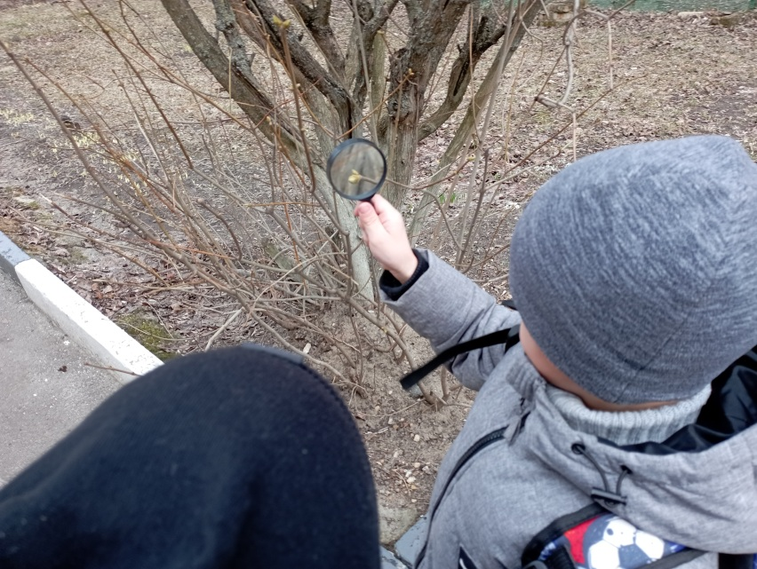
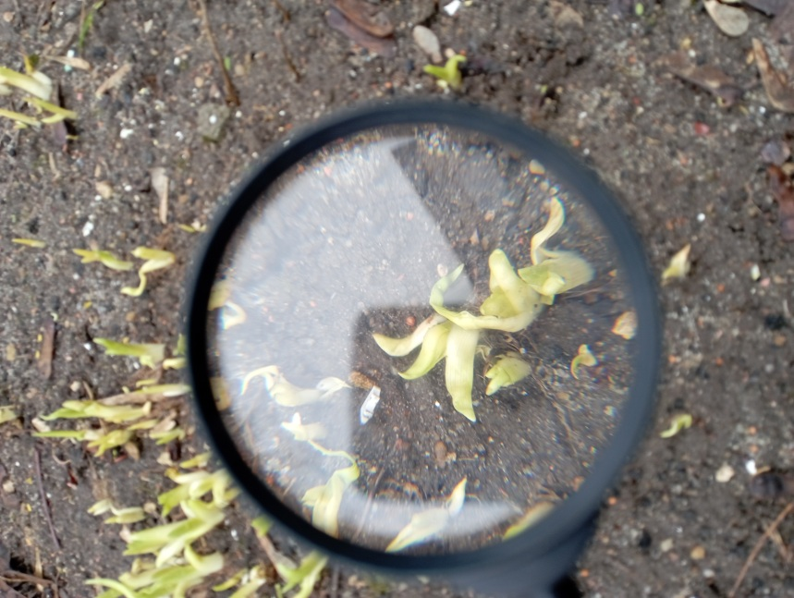
Для показа взаимосвязи живой и неживой природы, обращаем внимание, какая становиться зелень после дождя, как легко дышится. Дети убедились, что дождь – это вода. Сравнили воду из под крана и из лужи, отметили: в луже вода грязная, а из под крана – чистая. Если воду из под крана вскипятить, то она подходит для питья, а из лужи для питья не подходит, зато в этой луже может помыть свои крылышки воробей. Используем чтение стихотворения А. Барто «Воробей».
Полезны речевые игры, в ходе которых ребёнок должен как можно больше подобрать признаков к предмету, например, «Из чего сделаны», «Назови такой же по цвету», «Назови слова со сходным значением» (шалун — озорник — проказник), «Назови слова с противоположным значением» (слабый — сильный, пасмурно — солнечно).

Slide 15
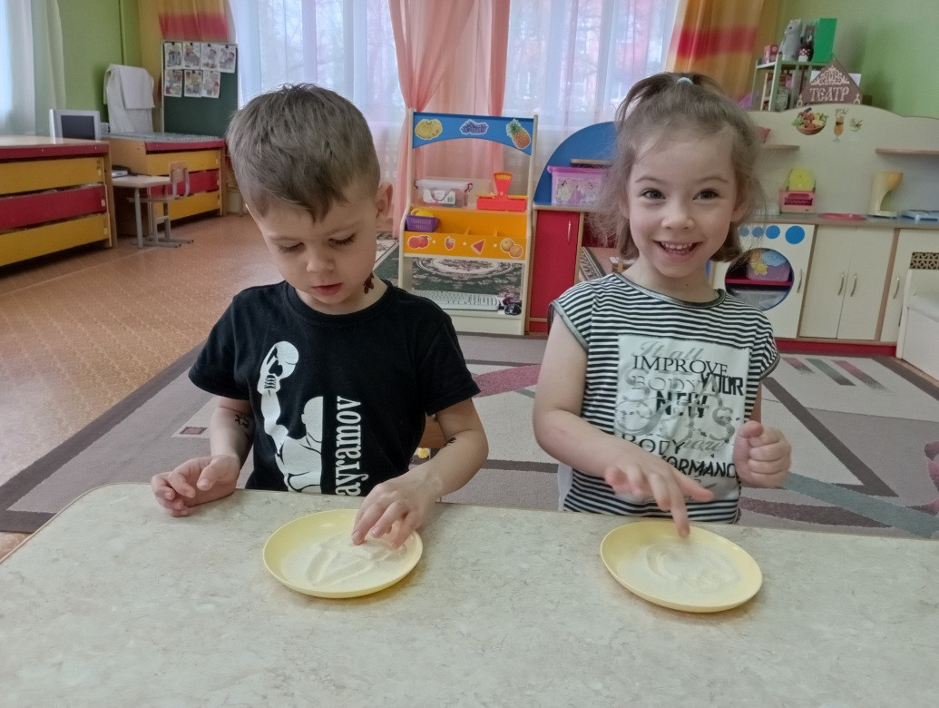
Развитие речи детей младшего дошкольного возраста посредством познавательно-исследовательской деятельности.
Во время исследовательской работы задействованы все органы чувств: ребенок вслушивается, вглядывается, трогает, нюхает, пробует. Обогащается его активный словарь, совершенствуется регулирующая и планирующая функции речи. Овладение орудийными действиями развивает руку ребенка.
Проводя опыт с детьми, можно упражнять их в подборе существительных к прилагательному (белый — снег, сахар, мел, медицинский халат). Педагог помогает детям употреблять слова в точном соответствии со смыслом.

Slide 16
«Для ребенка естественнее и потому гораздо легче постигать новое, проводя собственные исследования – наблюдая, ставя эксперименты, делая на их основе собственные суждения и умозаключения, чем получать уже добытые кем-то знания в «готовом виде».
А.И. Савенков

Slide 17
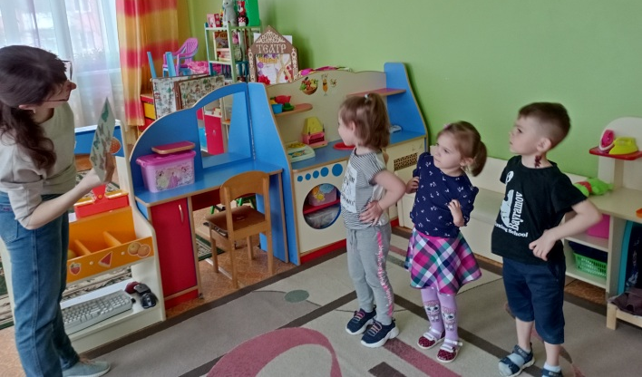
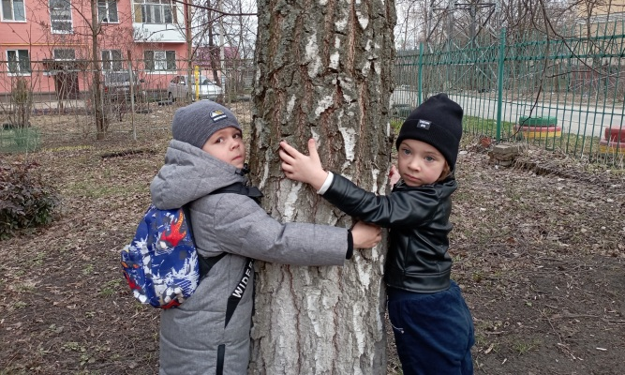
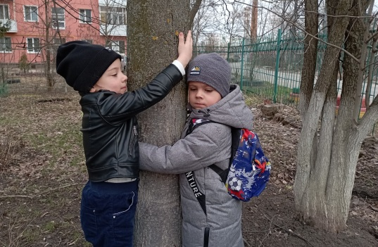
Развитие речи детей младшего дошкольного возраста посредством формирования элементарных математических представлений.
Во время физкультурных минуток, утренней гимнастики, дети, выполняя упражнения под счет – используют слуховой и двигательный анализаторы, закрепляя порядковый счет. Чтобы автоматизировать порядковый счет в речи детей, можно использовать игровые упражнения. Например, «Полминутки для шутки»
Сколько елочек зеленых, столько выполним наклонов (8).
Ножкой топни столько раз, сколько уточек у нас (5).
Сколько покажу жучков, столько выполнишь прыжков. (9)
Присядем столько раз, сколько бабочек у нас. (7)
Сколько точек в круге, столько раз поднимем руки. (6)
На занятиях по ФЭМП педагог использует понятия "узкий-широкий", "вверх-вниз", "вправо-влево", развивая ориентировочно-пространственное восприятие. Закрепить данные понятия в речи у детей можно, если пользоваться ими в режимных моментах, на прогулке. Например, предложить детям обнять ствол дерева и узнать какой ствол широкий, а какой узкий.
Широкий
Узкий

Slide 18
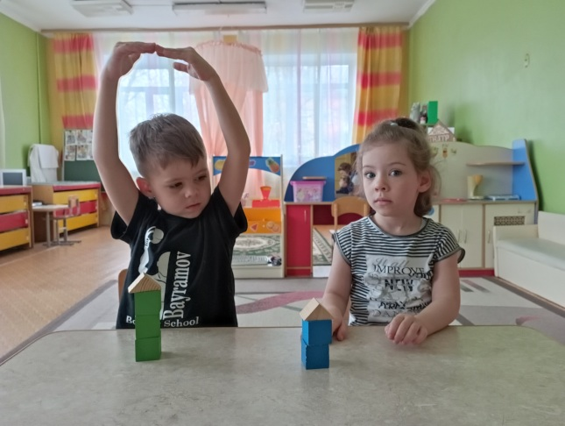
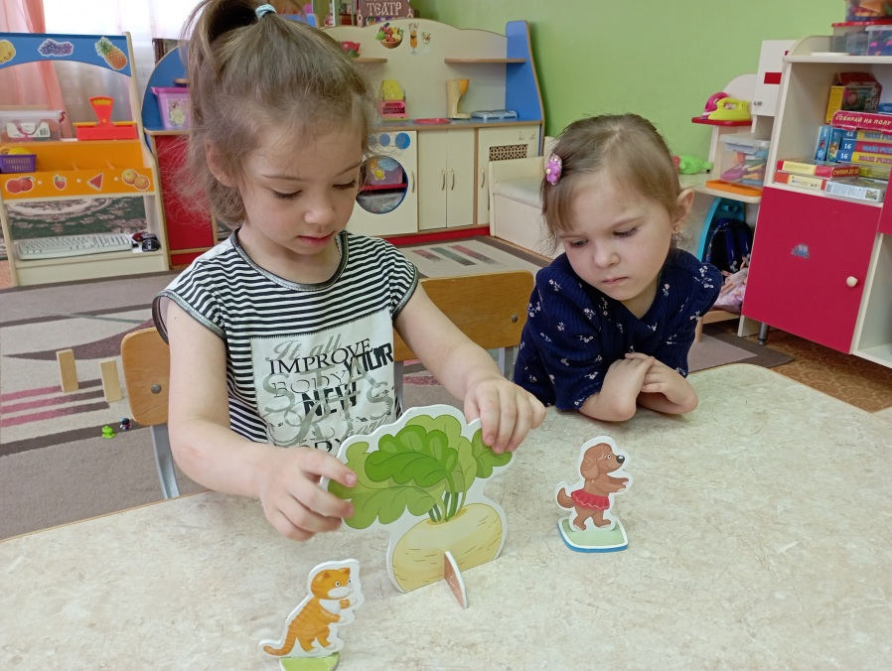
Использование приема сравнения в разных практических действиях детей, например: покажи домик низкий, затем домик выше. На этом же примере отрабатываются понятия формы фигур (сложи машину из зеленых квадратов и треугольников; сложи так, чтобы кабина была из красных треугольников, а кузов из желтых квадратов или сложи кабину из маленьких квадратов, а кузов из больших).
Отвечая на вопросы, рассматривая сюжетные картинки, дети оформляют свои мысли в разные по сложности предложениях. Например: «Где находится репка?» (между кошкой и собачкой). Репка растет ниже яблони и крыжовника". "В лесу дерево выше, чем куст. Цветок ниже куста".
В описании сюжетной картинки отвечают на вопросы: "Сколько детей на картинке, посчитай", "Девочка играет, с чем? Мячик какой?" и т.д.
Можно использовать дидактические игры: «Назови одним словом», «Кому нужны эти предметы», «Узнай целое по части», конструктор.

Slide 19
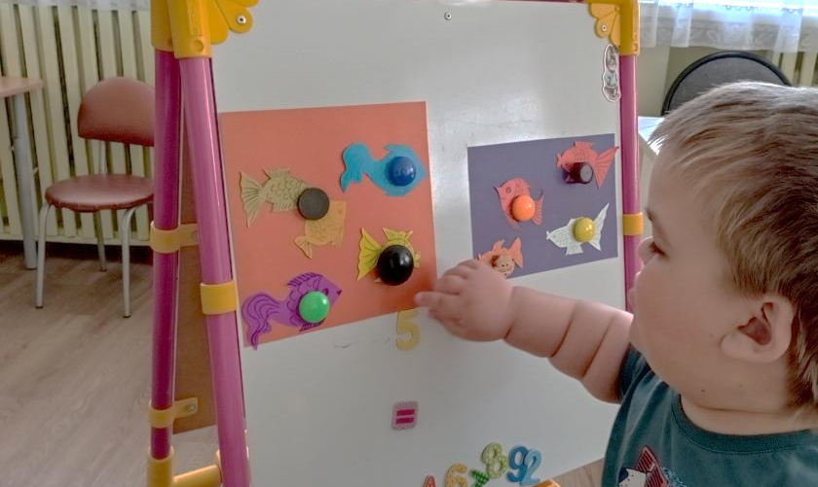
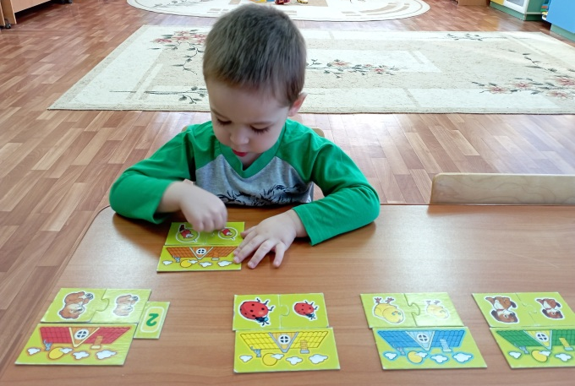
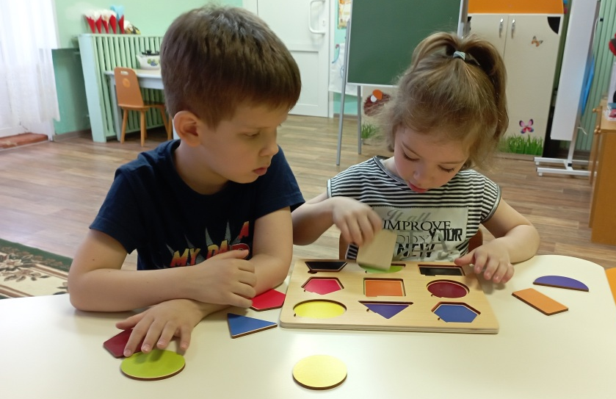
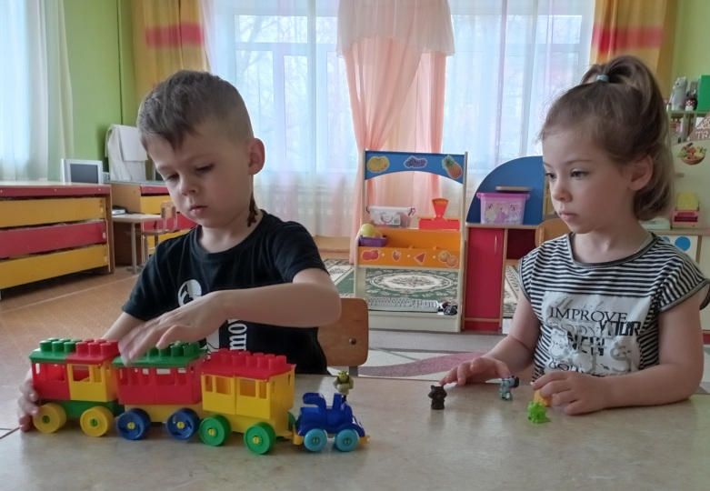
Безусловно, использование элементарных математических представлений, как часть представлений ребенка о мире, ускоряет процесс речевого развития по средствам чистоговорок и считалок, в которых представлен порядковый счет, представления о форме и величине.
При заучивание стихов, чистоговорок, участие в физминутках, отгадывание загадок, в которых присутствуют математические понятия, решение математических задач, способствуют закреплению математических представлений и развитию речи.

Slide 20
Выводы
Для развития мышления и речи необходим богатый чувственный опыт, получаемый им от восприятия различных предметов мира, природы, общественной жизни. Поэтому первостепенной задачей педагога является организация предметно-развивающей среды.
Основным видом деятельности дошкольника является игра! Основным критерием подбора игр являются речевые возможности младших дошкольников и степень их участия в них.
Создать условия, способствующие выявлению и поддержанию у детей самостоятельности постигать новое, проводя собственные исследования – наблюдая, ставя эксперименты, делая на их основе собственные суждения и умозаключения.
В результате усвоения детьми причинно-следственных связей обогащается словарный запас детей, улучшается грамматический строй речи. Развитие получает такой вид связной речи, как описательный рассказ.

